Slide 1
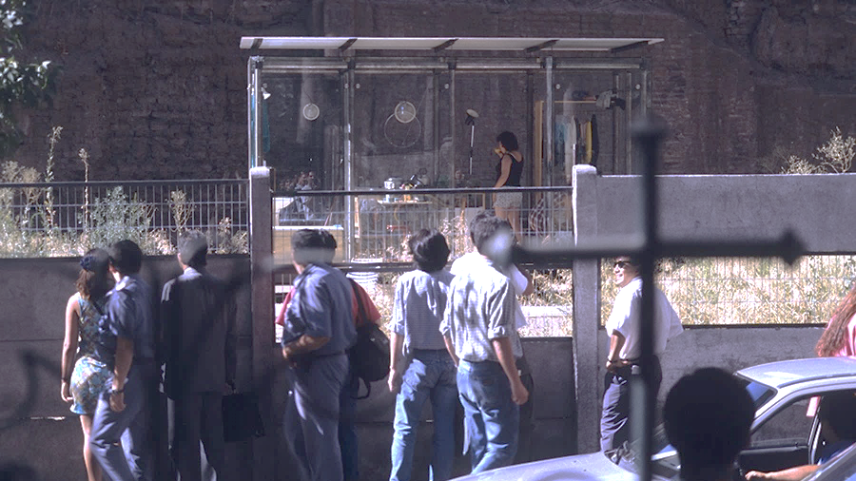
461:
La casa de cristal
“La ropa sucia ya no se lava en casa”

Slide 2
Sostenibilidad empresarial
Empresa
Inversionistas
Clientes
Trabajadores
Medioambiente
Vecinos
Proveedores
Minimizar riesgos
Un uen
negocio

Slide 3
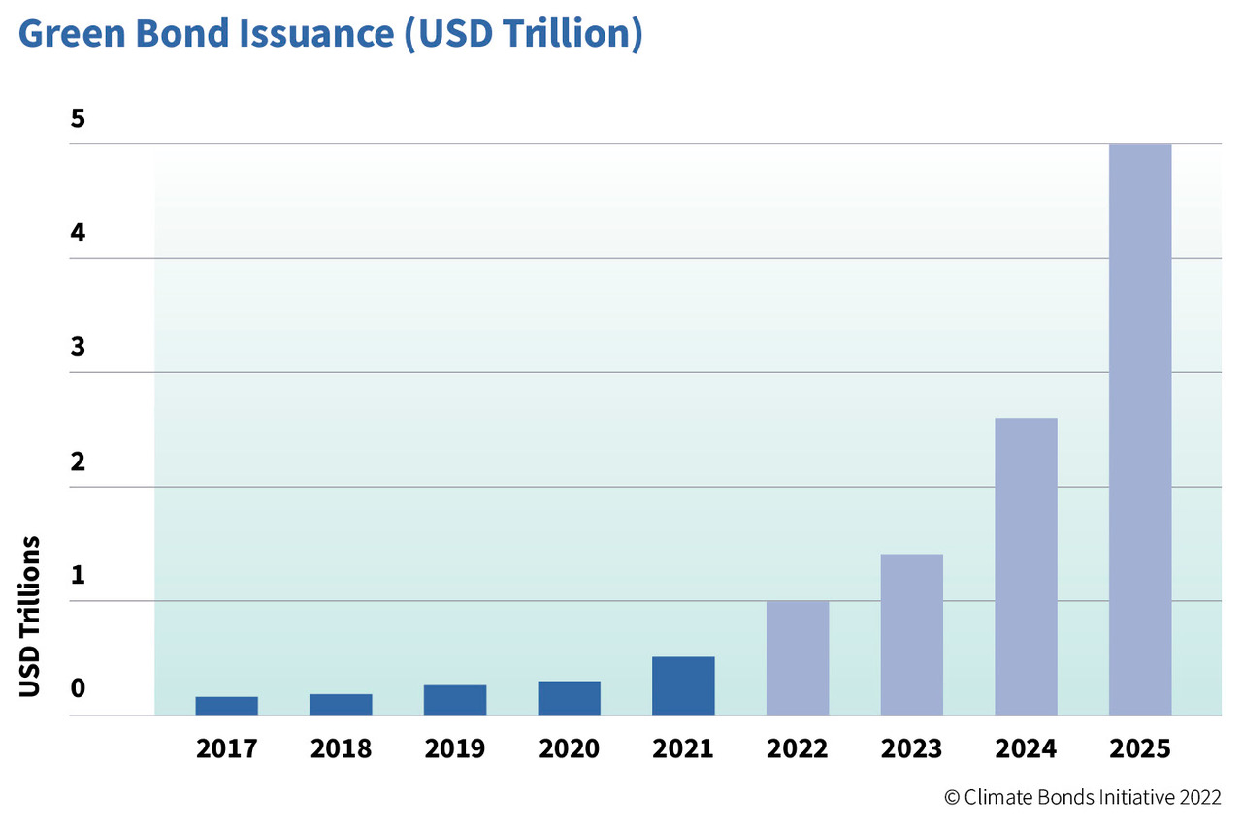
Empresa
Inversionistas
Clientes
Trabajadores
Medioambiente
Vecinos
Proveedores
Inversionistas Buen negocio
Mejor Acceso a Crédito
Climate Bond Iniciative, 2022
Notes:
https://www.climatebonds.net/2022/01/500bn-green-issuance-2021-social-and-sustainable-acceleration-annual-green-1tn-sight-market

Slide 4
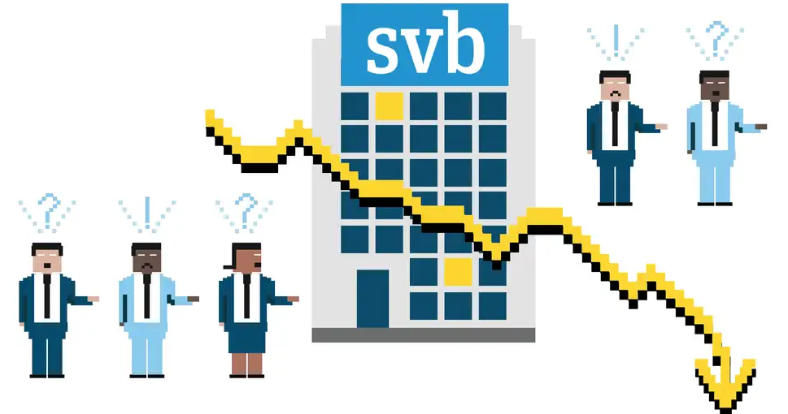
Empresa
Inversionistas
Clientes
Trabajadores
Medioambiente
Vecinos
Proveedores
Inversionistas Riesgo
California 2023:
Construcción de cartera de fondos ESG
sin evaluar correctamente riesgos sociales y de gobernanza
Bloomberg, 2023
Notes:
https://www.financialexpress.com/business/investing-abroad-silicon-valley-bank-exposes-lazy-esg-funds-as-hundreds-bet-on-doomed-bank-3012099/

Slide 5
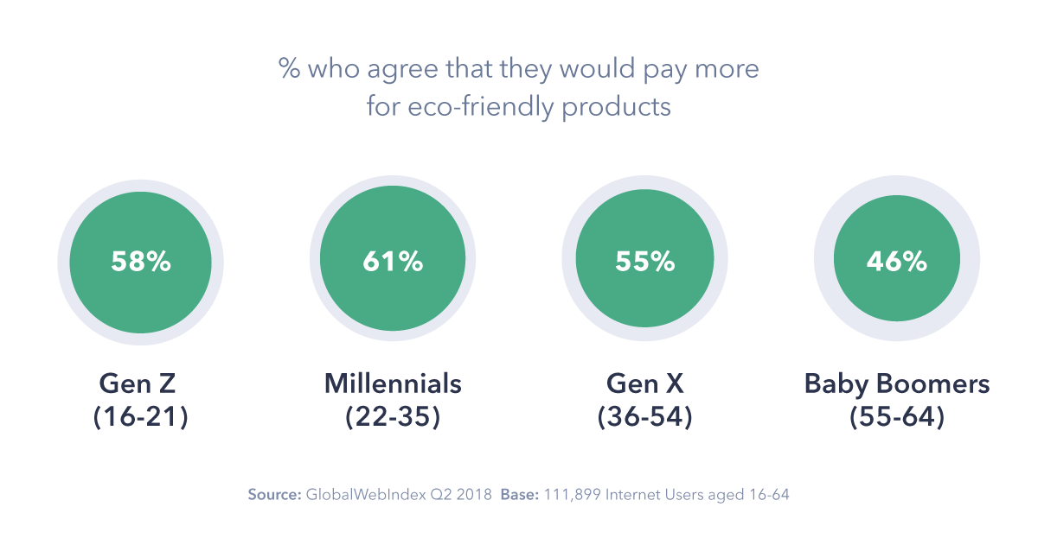
Empresa
Inversionistas
Clientes
Trabajadores
Medioambiente
Vecinos
Proveedores
Clientes Buen negocio
Clientes Futuros
dispuestos a pagar hasta 10% más por productos sustentables
GFK, 2017
Notes:
https://www.weforum.org/agenda/2020/01/digital-transformation-sustainable-world/
https://econlife.com/2019/04/paying-for-green-products/

Slide 6
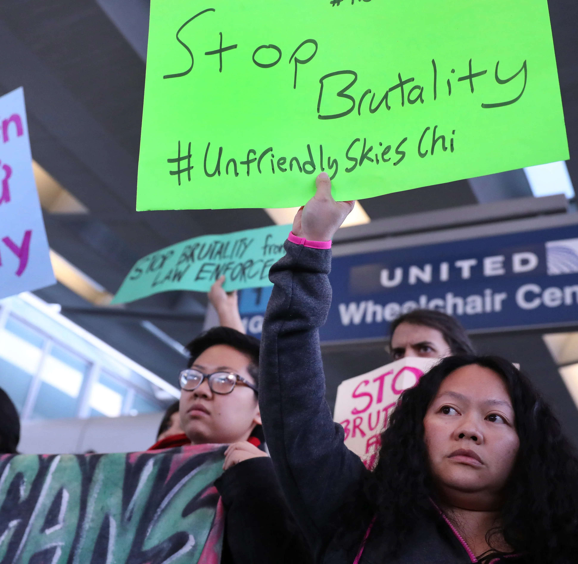
Empresa
Inversionistas
Clientes
Trabajadores
Medioambiente
Vecinos
Proveedores
Clientes Riesgo
United Airlines, 2017:
Vuelo sobrevendido, maltrato a pasajero es viralizado.
Pérdidas de U$255 MM
en acciones
BBC, 2017
Notes:
https://econlife.com/2019/04/paying-for-green-products/
https://econlife.com/2019/04/paying-for-green-products/

Slide 7
Empresa
Inversionistas
Clientes
Trabajadores
Medioambiente
Vecinos
Proveedores
Trabajadores Buen negocio
“El bienestar de
los empleados
es el nuevo imperativo
en el lugar de trabajo”
Gallup, 2022
Notes:
69% menos probabilidades de buscar activamente un nuevo trabajo 71% menos probabilidades de reportar experimentar mucho agotamiento cinco veces más probabilidades de abogar firmemente por su empresa como un lugar para trabajar y de estar totalmente de acuerdo en que confían en el liderazgo de su organización. tres veces más probabilidades de estar comprometido en el trabajo 36% más probabilidades de prosperar en sus vidas en general

Slide 8
Empresa
Inversionistas
Clientes
Trabajadores
Medioambiente
Vecinos
Proveedores
Trabajadores Riesgo
Walmart, 2022:
Justicia declaró
ilegales los contratos multifuncionales de “operadores de tienda”
Notes:
https://www.24horas.cl/actualidad/nacional/justicia-declara-ilegal-contratos-de-walmart-que-pedia-multifunciones-a-trabajadores

Slide 9
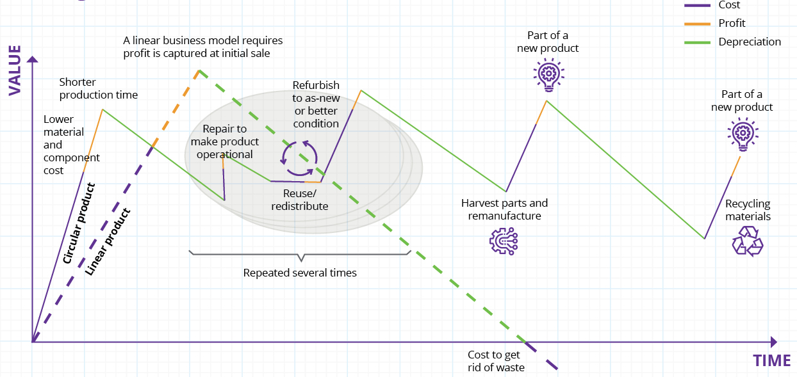
Empresa
Inversionistas
Clientes
Trabajadores
Medioambiente
Vecinos
Proveedores
Medioambiente Buen negocio
Economía circular transforma y
agrega valor al negocio
WEF, 2023
Notes:
https://www.weforum.org/agenda/2023/03/8-ways-the-circular-economy-outperforms-traditional-business-models/

Slide 10
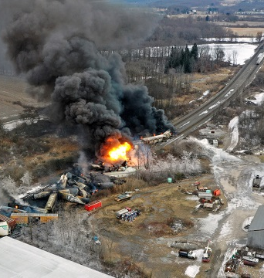
Empresa
Inversionistas
Clientes
Trabajadores
Medioambiente
Vecinos
Proveedores
Medioambiente Riesgo
EEUU, 2023:
Explosión de
material tóxico en Ohio pone en riesgo salubridad y biodiversidad
Notes:
Deficiente evaluación de riesgos? Se supone que el tren es una de las formas más seguras de transportar sustancias peligrosas.
Ferrocarril Norfolk Southern tren de 150 vagones cargando con sustancias tóxicas se descarriló e incendió.
autoridades decidieron hacer una liberación y quema controlada de ciertos vagones.
Derrame de Cloruro de vinilo, afecta vida acuática: 3500 peces murieron.
Agua potable contaminada, en bajas proporciones. Está en tratamiento
No se descompone de forma natural. La mayor preocupación es su propagación por el río.

Slide 11
Empresa
Inversionistas
Clientes
Trabajadores
Medioambiente
Vecinos
Proveedores
Vecinos Buen negocio
Parque Angostura
del Bío-Bío como
Creación de valor compartido:
generación de energía renovable y polo turístico regional

Slide 12
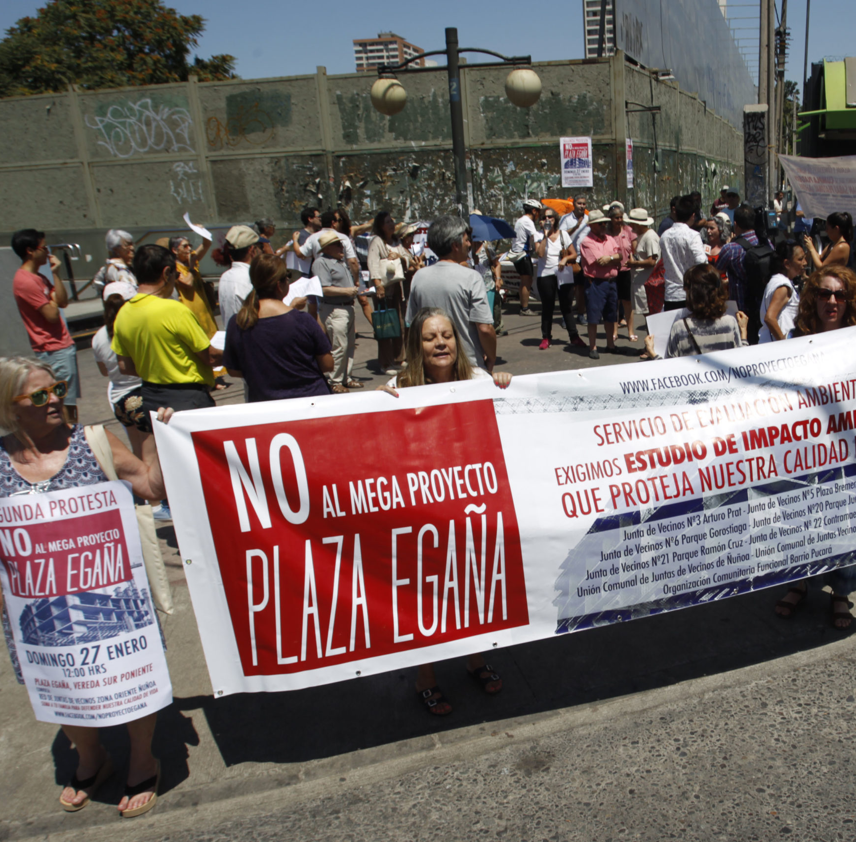
Empresa
Inversionistas
Clientes
Trabajadores
Medioambiente
Vecinos
Proveedores
Vecinos Riesgo
Proyecto en Ñuñoa:
Oposición de comunidad por afectar luminosidad
de sus viviendas

Slide 13
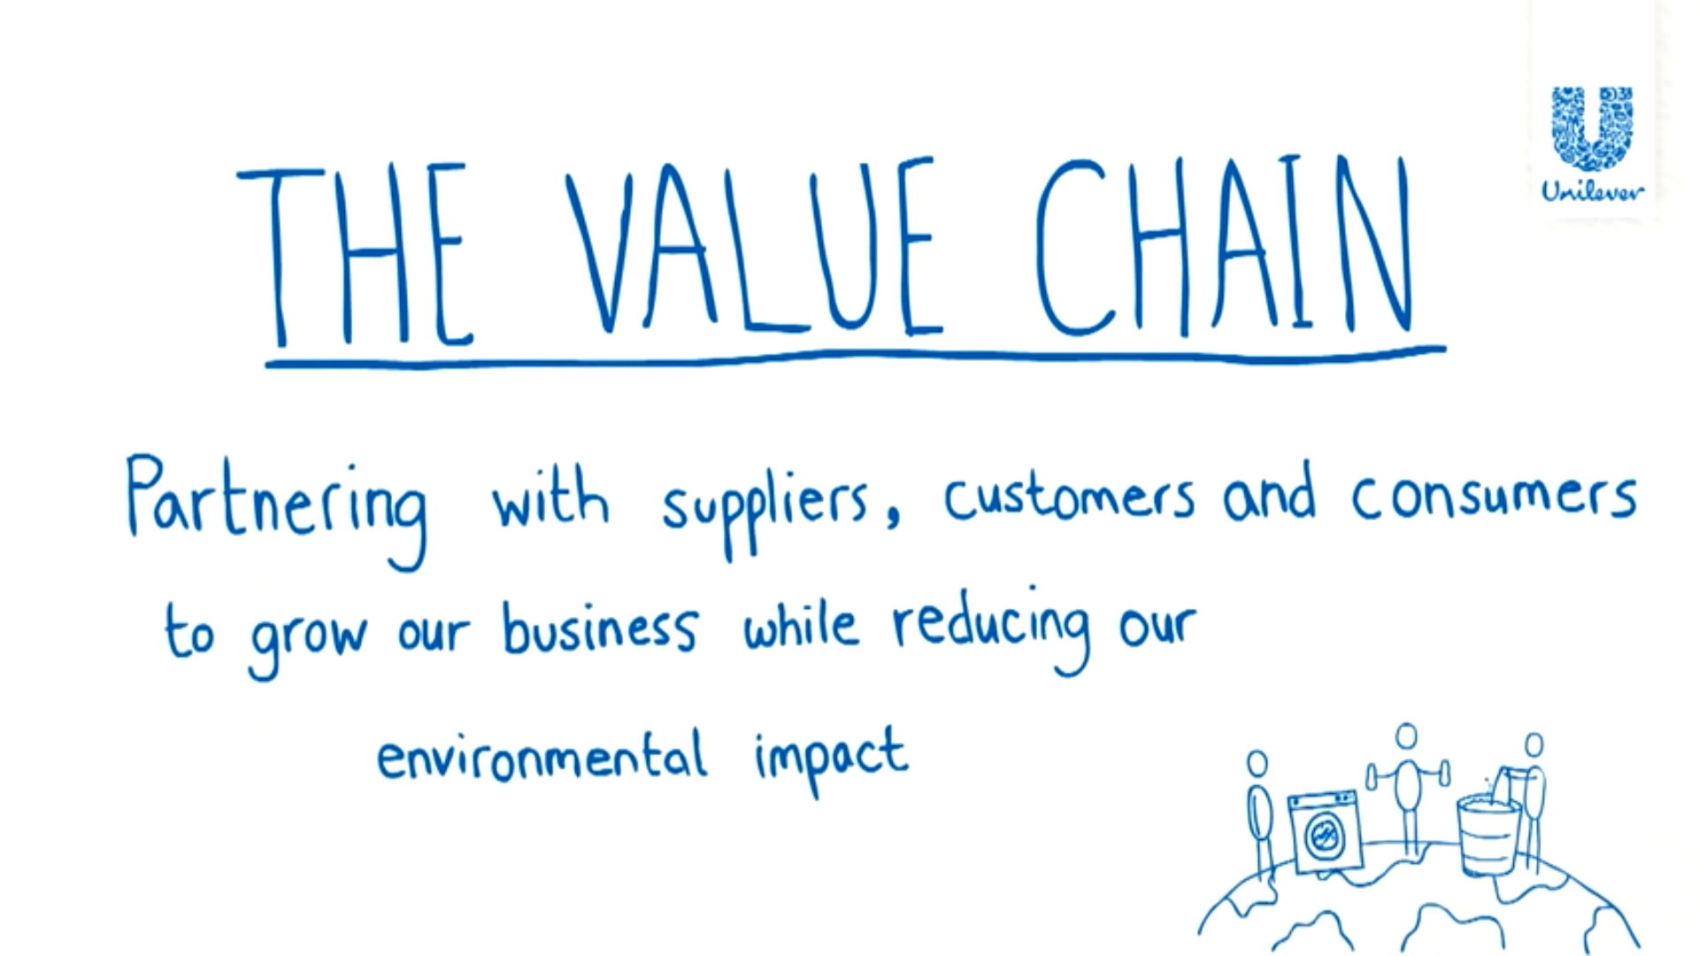
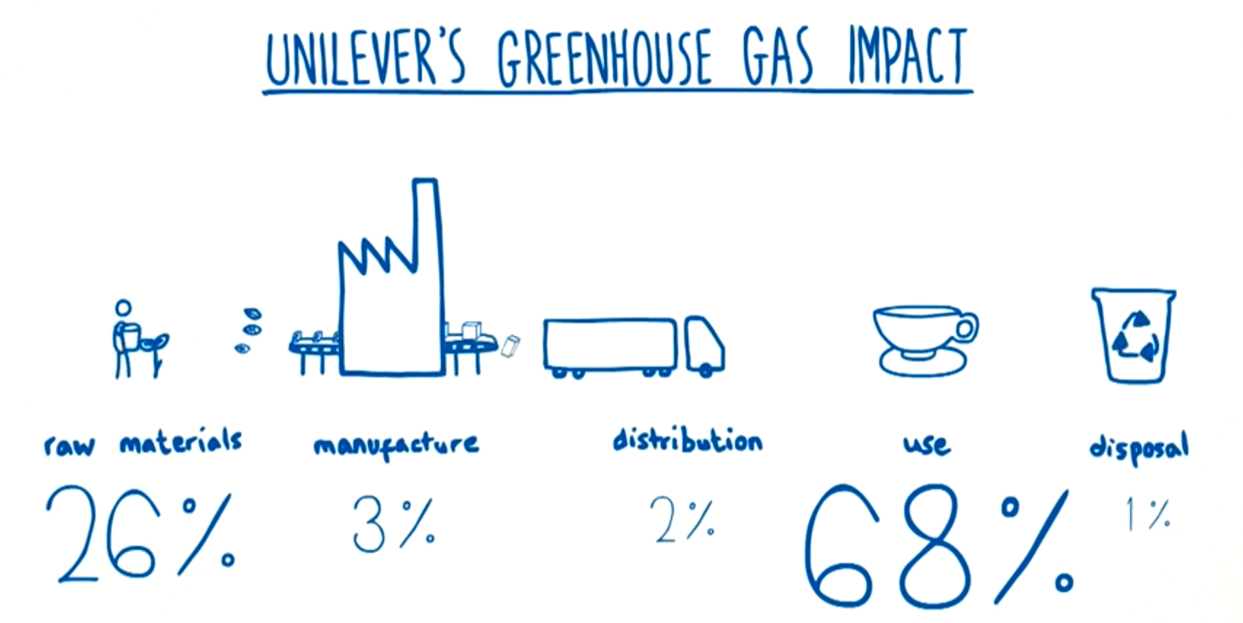
Empresa
Inversionistas
Clientes
Trabajadores
Medioambiente
Vecinos
Proveedores
Proveedores Buen negocio
Unilever, 2021:
El 79% de los materiales agrícolas clave se obtuvieron de manera sostenible
Notes:
Alianzas con proveedores para ayudar a desarrollar estándares y certificaciones reconocidas internacionalmente como Rainforest Alliance, trustea, The Round Table on Responsible Soy (RTRS) y Roundtable on Sustainable Palm Oil (RSPO)
https://www.unilever.com/planet-and-society/protect-and-regenerate-nature/sustainable-and-regenerative-sourcing/

Slide 14
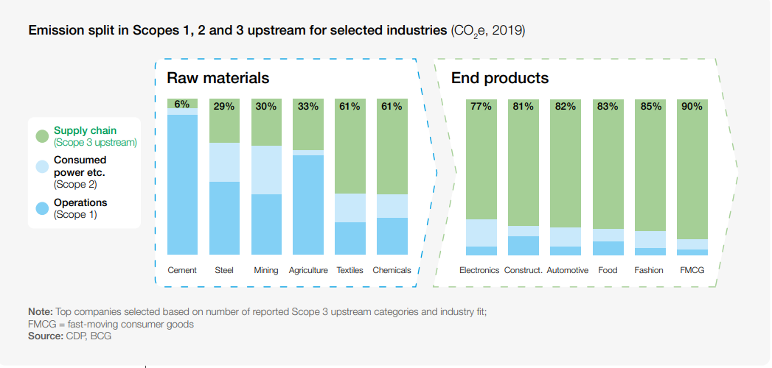
Empresa
Inversionistas
Clientes
Trabajadores
Medioambiente
Vecinos
Proveedores
Proveedores Riesgo
Huella ESG de
cadena de proveedores es mayor que operaciones y suministros directos
WEF, 2021
Notes:
https://www3.weforum.org/docs/WEF_Net_Zero_Challenge_The_Supply_Chain_Opportunity_2021.pdf

Slide 15
NCG 461: 3 desafíos
Empresa
Inversionistas
Clientes
Trabajadores
Medioambiente
Vecinos
Proveedores
1. Medición
2. Cumplimiento
3. Reputación
Notes:
Habrá empresas más o menos preparadas para asumir estas nuevas disposiciones.
Lo que establece un escenario de riesgos y sanciones.
2023:
S.A >UF 20 MM en activos
2024:
S.A >UF 1 MM en activos
No todas tendrán que reportar de esta forma, pero se abrirá una nueva y validada manera de dar cuenta de nuestra gestión en materia ESG.
Se han levantado muchos estándares internacionales para dar cuenta del cumplimiento en temas de sostenibilidad y gobierno corporativo: GRI, PRI, SASB, IFRS de las empresas.
En materia legal, la exigencia sigue avanzando e integrando nuevas disposiciones, en Chile sucesivamente: ley contra lavado de activos, financiamiento de terrorismo y cohecho, NCG 385, ley REP, bolsas plásticas, conflicto de interés, donaciones, Ley Marco de Cambio Climático, Ley greenwashing, etc.
2022: 461 exigencia ESG desde regulador. Rupturista, siguiendo Reglamento de Divulgación en Materia de Finanzas Sostenibles (SFDR) de la Unión Europea desde 2021.
Impacto: casa de cristal, nada queda oculto → consecuencias en todos los stkh.
Divulgación de estándares hará que todos ellos exijan respecto de la comparación con la industria.

Slide 16
NCG 461: riesgo y oportunidad
RIESGO
OPORTUNIDAD
Sanción
Reputación
Buen negocio
Ventaja Competitiva
Notes:
Habrá empresas más o menos preparadas para asumir estas nuevas disposiciones.
Lo que establece un escenario de riesgos y sanciones.
2023:
S.A >UF 20 MM en activos
2024:
S.A >UF 1 MM en activos
No todas tendrán que reportar de esta forma, pero se abrirá una nueva y validada manera de dar cuenta de nuestra gestión en materia ESG.

Slide 17
Journey ESG - Sostenibilidad
Revisión estado del arte,
evaluación de status de cumplimiento y desempeño
1
Definición de benchmark, comparación con estándar y desempeño de la industria
Diagnóstico
Identificación
de brechas
2
Mejora continua
4
Gestión
de sostenibilidad
Priorización de brechas
según riesgo y dificultad, estrategia y planificación de hitos
Proyectos de nivelación y valor compartido, implementación,
medición, monitoreo y comunicación a stkh
Plan
de acción
3

Slide 18
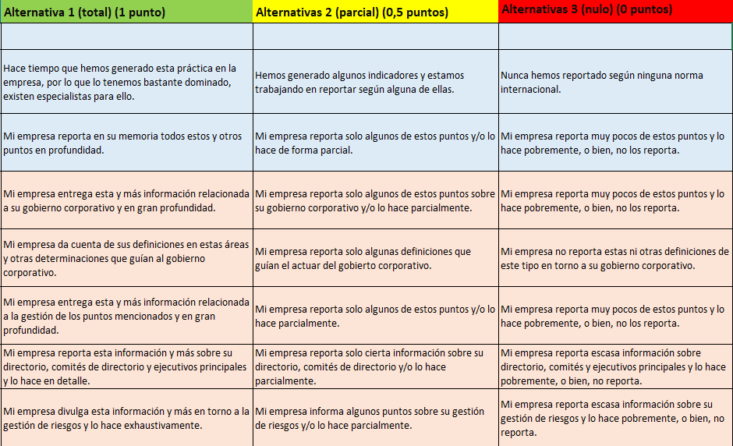
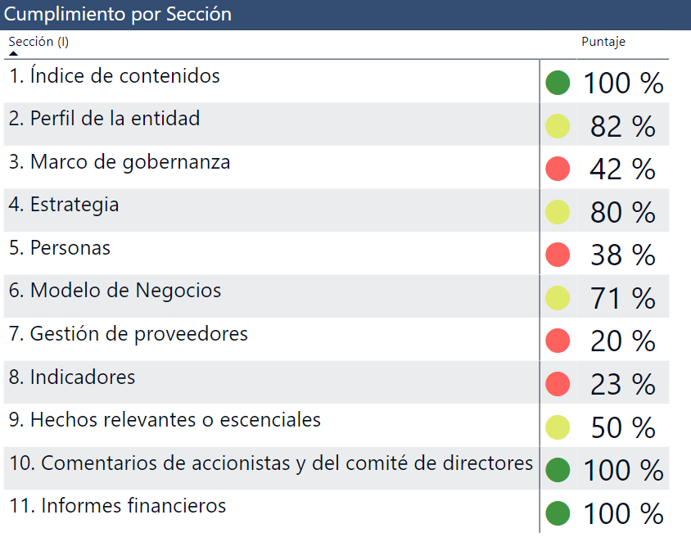
Journey ESG - Sostenibilidad
1
1. Recuento de hechos
2. Revisión estadística pública y documentos internos
Diagnóstico
3. Diseño método de evaluación
4. Medición de indicadores
5. Obtención de status

Slide 19
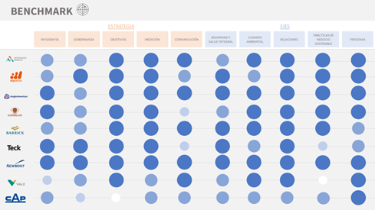
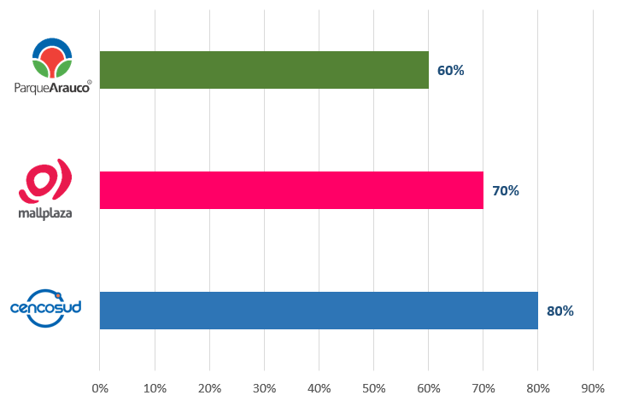
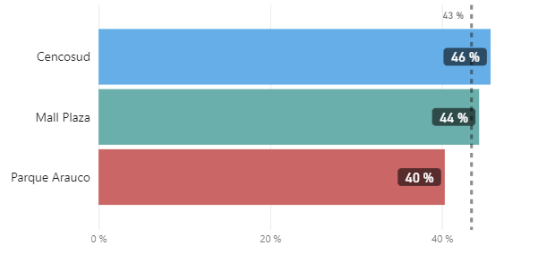
Journey ESG - Sostenibilidad
1. Determinación de industrias / indicadores y evaluación de desempeño
Identificación
de brechas
2
2. Rankings de desempeño

Slide 20
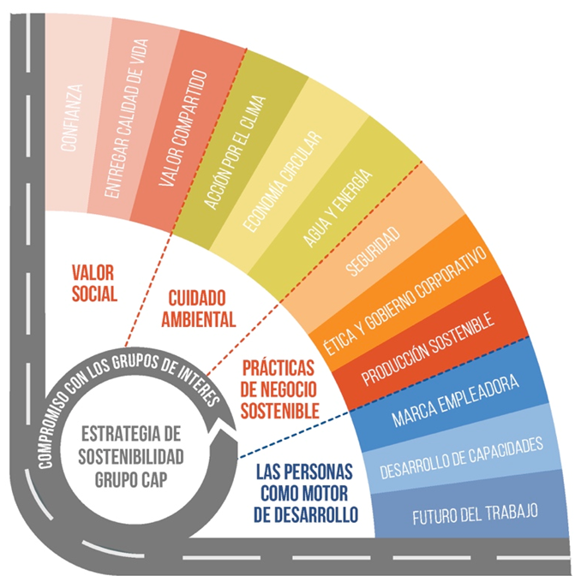
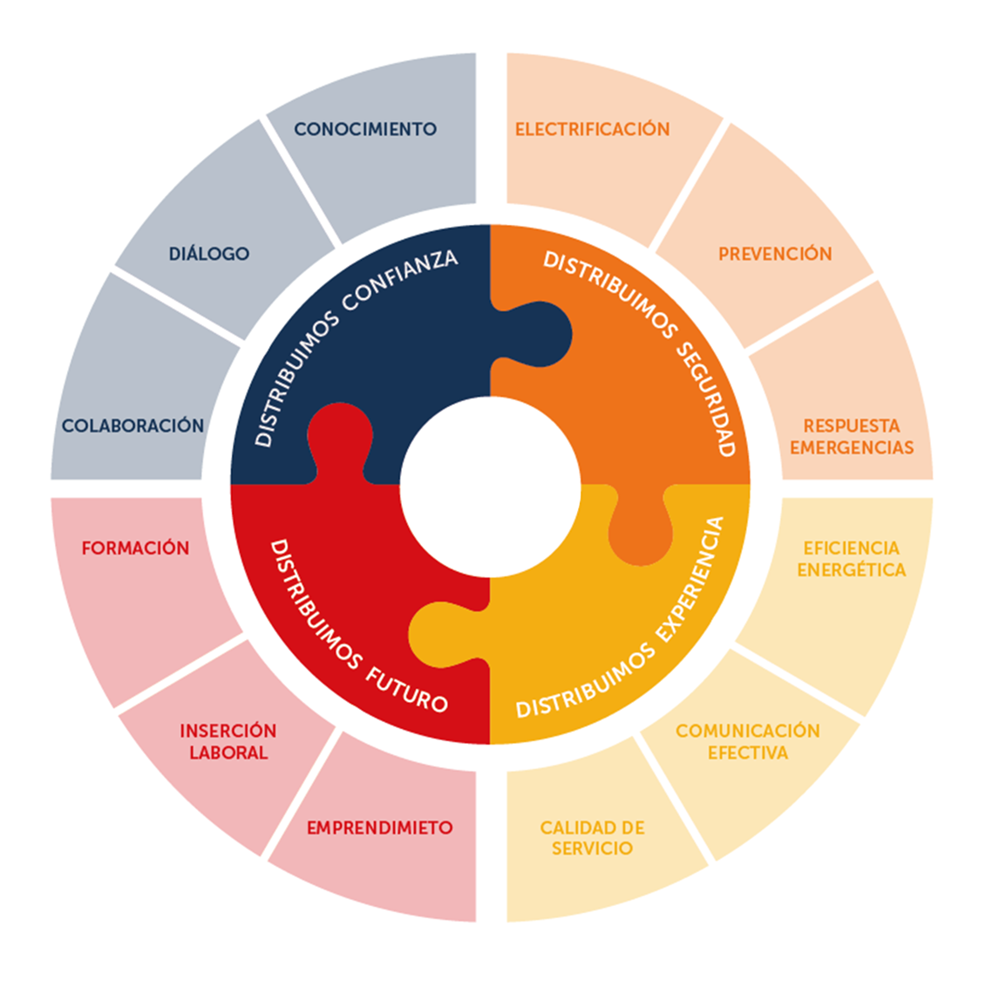
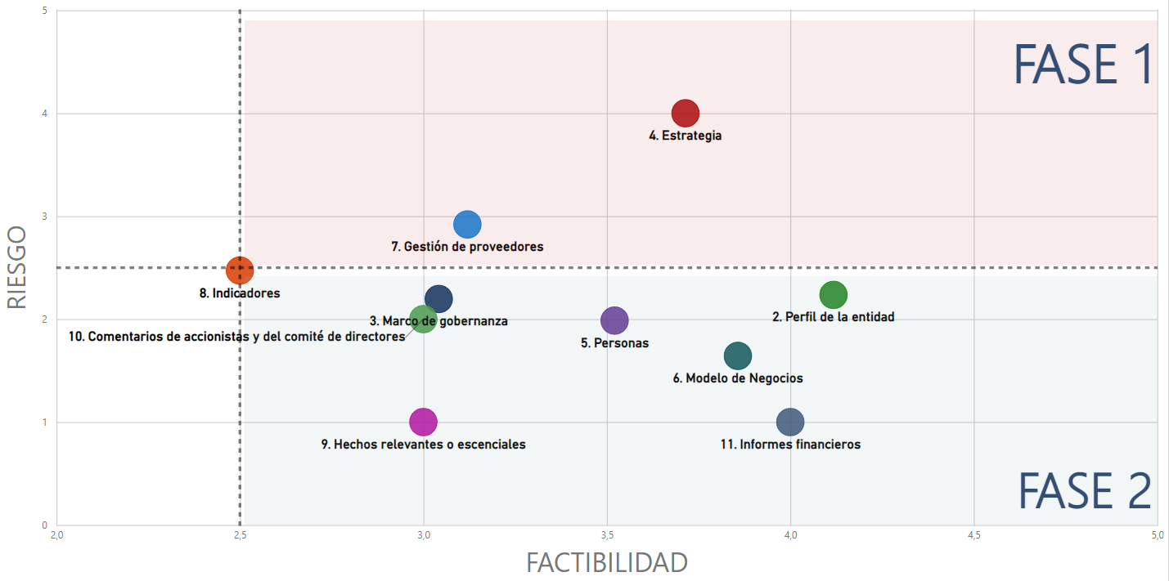
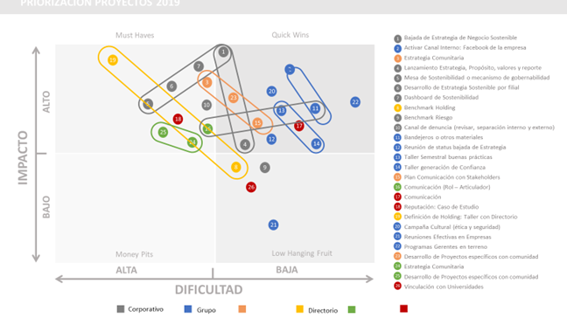
Journey ESG - Sostenibilidad
1. Diseño de estrategia de abordaje
2. Priorización y definición de proyectos detonantes
Plan
de acción
3
3. Descripción de acciones, plazos y metas

Slide 21
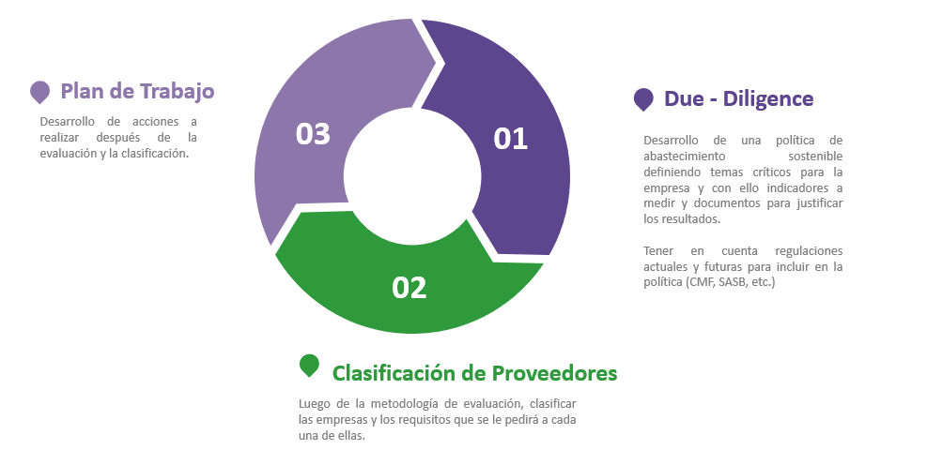
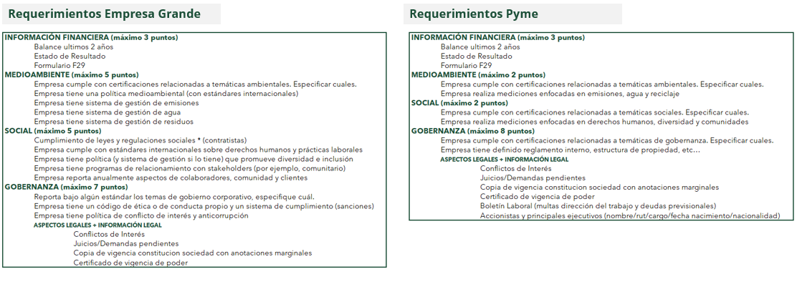
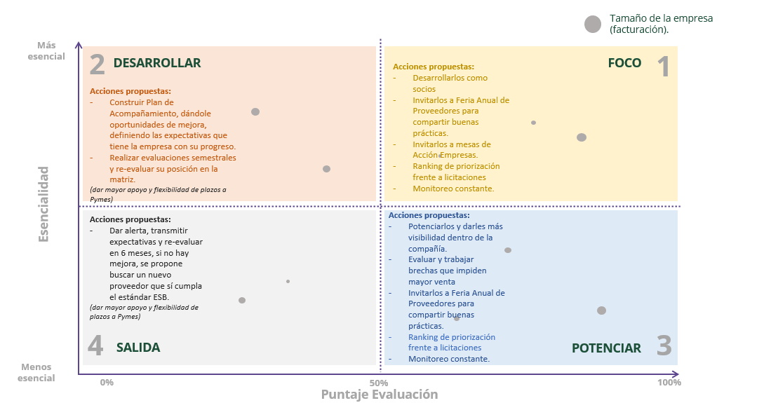
Journey ESG - Sostenibilidad
Proyecto gestión de proveedores sostenibles
4
1. Análisis y desarrollo de modelo de solución
2. Creación de instrumentos de evaluación
Gestión
de sostenibilidad
3. Propuesta plan de trabajo con proveedores
4. Implementación y monitoreo

Slide 22
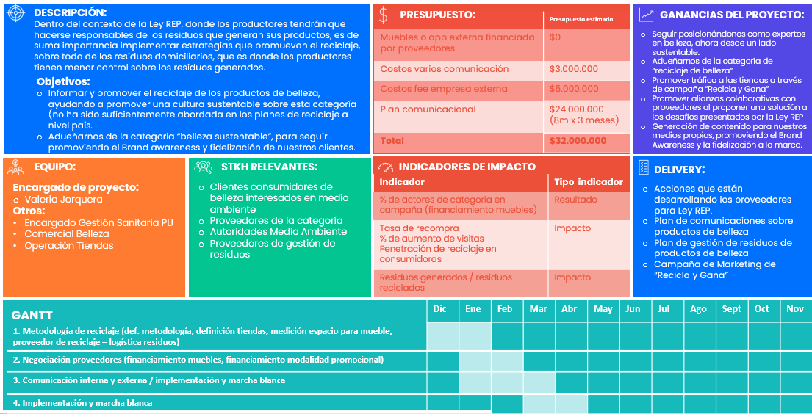
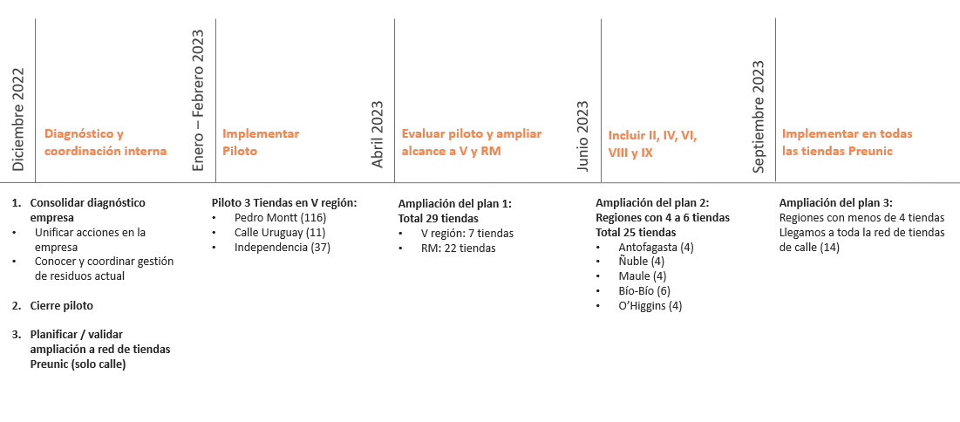
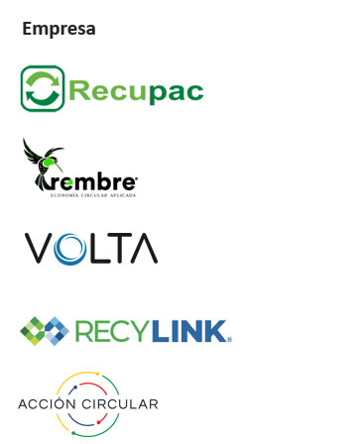
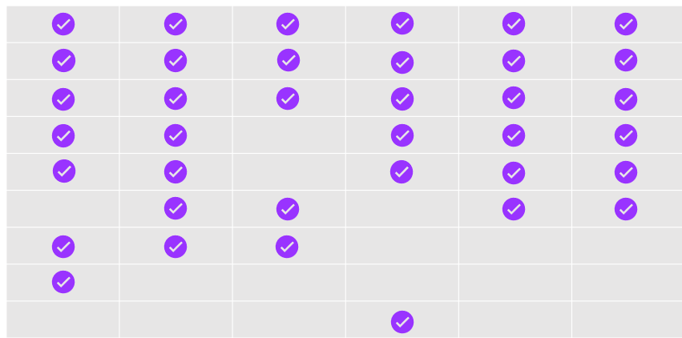
Journey ESG - Sostenibilidad
Proyecto gestión de residuos
4
1. Análisis y desarrollo de modelo de solución
2. Plan de trabajo
Gestión
de sostenibilidad
3. Análisis y selección de proveedores
4. Implementación y monitoreo

Slide 23
461:
La casa de cristal
“La ropa sucia ya no se lava en casa”

